Slide 1
Применение современных коррекционно-развивающих технологий в практической деятельности учителя - дефектолога с детьми ОВЗ
Муниципальное бюджетное общеобразовательное учреждение «Доскинская школа»
Выполнила: учитель-дефектолог
Жвакова М.И.
Доскино
2025 г.

Slide 2
Можно и нужно каждого учителя научить пользоваться педагогическим инструментарием.
Только при этом условии его работа будет высокорезультативной, а место учителя самым лучшим местом под солнцем.
Я.А.Каменский.
При работе с детьми, имеющими ограниченные возможности здоровья применяются особые коррекционно - развивающие педагогические технологии, позволяющие добиваться положительной динамики в обучении и воспитании
Овладение современными педагогическими технологиями, их применение учителем – обязательная компетенция профессиональной деятельности каждого педагога

Slide 3
Современные коррекционно-развивающие технологии – это система методов, способов, приёмов обучения, воспитательных средств, направленных на достижение позитивного результата за счёт динамичных изменений в личностном развитии ребёнка в современных социокультурных условиях
Можно выделить современные технологии, элементы которых возможно применять на коррекционных занятиях в школе:
Технология разноуровневого обучения
Игровые технологии
Здоровьесберегающие технологии
Технология проблемного обучения
Информационно-коммуникационные технологии

Slide 4
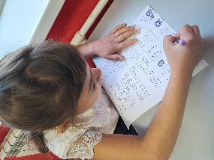
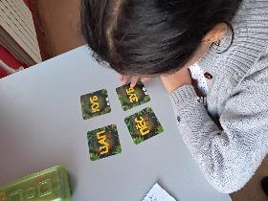
Технология разноуровневого обучения
Технология разноуровневого обучения – это технология организации учебного процесса, в рамках которой предполагается разный уровень усвоения учебного материала, но не ниже базового, в зависимости от способностей и индивидуальных особенностей личности каждого обучающегося
Важным принципом, влияющим на заинтересованность ребёнка в успехе, его мотивации на учение- ЛИЧНАЯ ПОДДЕРЖКА ребёнка учителем-дефектологом
Учебный материал не одинаков для всех участников коррекционного процесса

Slide 5

Анализируя знания обучающихся с применением элементов разноуровневого обучения можно сделать следующие выводы:
Способствует переводу обучения на дифференцированное, с учетом индивидуальных особенностей обучающихся
Повышается рефлексивность (зачем; что делаю; надо осознать) и мотивация учения
Повышается уровень удовлетворения или удовлетворенности результатами обучения учителем и учениками

Slide 6
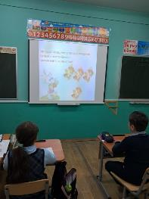
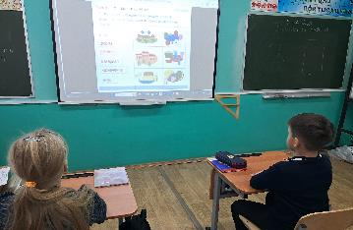
Технология проблемного обучения
На современном занятии ключевым этапом является этап мотивации
Преимущества проблемного обучения: самостоятельное добывание знаний путем собственной творческой деятельности; высокий интерес к учебе; развитие продуктивного мышления; прочные и действенные результаты обучения

Slide 7
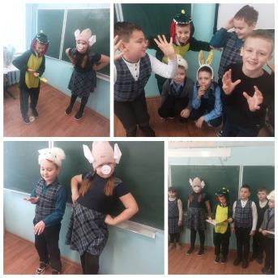
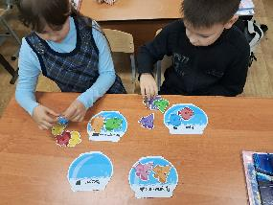
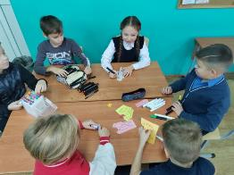
Игровые технологии
Делают увлекательным учебный процесс
Способствуют появлению активного познавательного интереса школьников

Slide 8
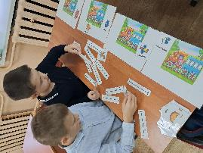
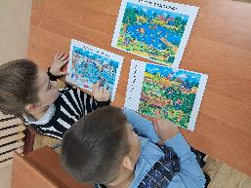
Дидактическая игра на занятиях :
Пополняет, углубляет и расширяет знания
Является средством всестороннего развития ребёнка, его умственных, интеллектуальных и творческих способностей
Вызывает у него положительные эмоции, способствует самоутверждению ребёнка

Slide 9
Информационно-коммуникационные технологии
– это педагогическая технология, использующая специальные способы, программные и технические средства (кино, аудио- и видео средства, компьютеры, телекоммуникационные сети) для работы с информацией.
Осуществлять дифференцированный подход
Активизировать познавательную деятельность детей
Повысить мотивацию к получению и усвоению новых знаний обучающихся с ограниченными возможностями здоровья
Эффективно корректировать речевые нарушения
Улучшить качество обучения

Slide 10
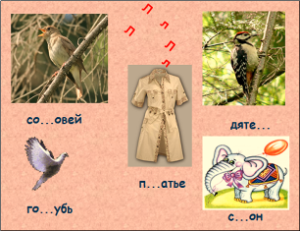
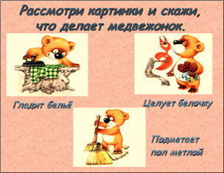
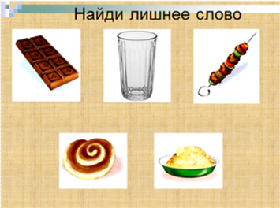
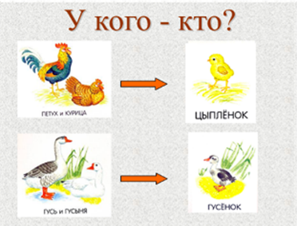
Педагогическое творчество с помощью программы
PowerPoint

Slide 11
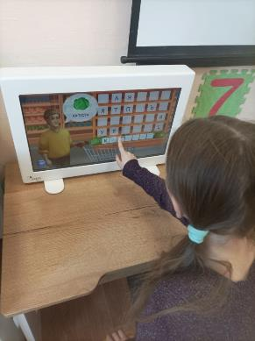
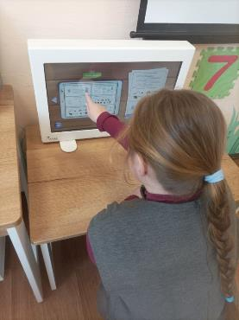
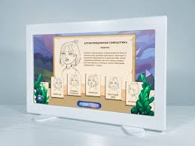
Комплекс «АЛМА»
Комплекс упражнений, предназначенный для развития памяти, внимания, логики, для изучения основ счета
Программный продукт «Звукоречье»

Slide 12
Использование Комплекса АЛМА в коррекционно-развивающей работе помогает решать следующие задачи:
1. Развитие движений руки и мелкой моторики: формирование всех видов праксиса, зрительно - моторной координации.
2. Восприятие:
• узнавание изображений предметов на сенсорной панели;
• узнавание по соответствующему звучанию или голосу диктора;
• выбор предметов на панели по слову («найди», «где», «покажи», «найди такой же»);
• выбор частей целого;
• узнавание цвета.
3. Память
4. Речь
5. Сенсорика:
• формирование сенсорных эталонов и элементарных математических представлений.

Slide 13
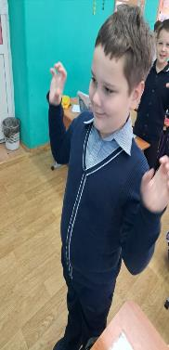
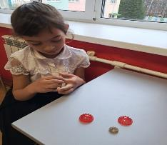
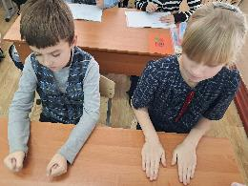
Здоровьесберегающие технологии
Важная составная часть здоровьесберегающей работы учителя-дефектолога – это рациональная организация занятия
Физкультминутки
Эмоциональную разрядку, зарядку для глаз
Дыхательную гимнастику
Пальчиковый массаж и массаж рук с использованием массажера Су-Джок
Рефлексию; слежу за соблюдением обучающимися правильной осанки

Slide 14

Современные коррекционно-развивающие технологии позволяют :
Повысить интерес обучающихся к учебной деятельности
Предусматривают разные формы подачи и усвоения программного материала
Заключают в себе большой образовательный, развивающий и воспитательный потенциал

